Slide 1


РАЗВИТИЕ ПОЗНАВАТЕЛЬНОЙ САМОСТОЯТЕЛЬНОСТИ СТУДЕНТОВ СРЕДСТВАМИ ИНФОРМАЦИОННО-КОММУНИКАЦИОННЫХ ТЕХНОЛОГИЙ
Автор: Студент 3 курса
Группа: 29ПОм172-з
Серов Вадим Владимирович
Научный руководитель:
канд. пед. наук, доцент
Быков Сергей Александрович
Рецензент:
доцент кафедры психологии и педагогики детства ТюмГУ, канд.пед.наук
Федина Людмила Викторовна

Slide 2
- система профессионального образования призвана решать многие задачи, связанные со вступлением человечества в эпоху информационного общества.
Актуальность исследования:
- основой для этого является готовность и способность человека к осуществлению самостоятельной познавательной деятельности, интенсивно развивающаяся в период получения им профессионального образования.
- необходимость использования информационно-коммуникационных технологий во всех сферах человеческой жизни, продиктовало встраивание их в образовательную среду всех современных учебных заведений.

Slide 3
владением педагогами знаниями, умениями и навыками, необходимыми для работы с детьми с ОВЗ
неспособностью применить их в практической деятельности
высоким уровнем методической подготовки
недостаточной психологической готовностью педагогов к работе с детьми с нарушениями слуха
Противоречия
высокими требованиями при отборе педагогов для работы в коррекционных школах
недостаточной компетентностью многих специалистов, имеющих большой педагогический стаж, в работе с детьми с ОВЗ
разработанностью критериев и методик оценивания образовательных результатов обучающихся
сложностями их применения для объективного оценивания результатов детей с учетом их ограниченных возможностей
Проблема исследования: каковы организационные условия развития готовности педагогов к реализации требований ФГОС в общеобразовательном учреждении для обучающихся с ОВЗ

Slide 4

организационные условия развития готовности педагогов общеобразовательного учреждения для обучающихся с ограниченными возможностями здоровья к реализации требований ФГОС
Цель исследования:
теоретически обосновать и эмпирически проверить действенность организационных условий развития готовности педагогов к реализации требований ФГОС в общеобразовательном учреждении для обучающихся с ограниченными возможностями здоровья.
Предмет исследования:
управление реализацией требований ФГОС в общеобразовательном учреждении для обучающихся с ограниченными возможностями здоровья.
Объект исследования:

Slide 5

Гипотеза исследования:
V определены критерии и методика оценивания готовности педагогов к реализации требований ФГОС с учетом специфики работы в конкретном учреждении;
V в образовательном учреждении организована и функционирует система повышения квалификации специалистов, ориентированная на развитие готовности к реализации требований ФГОС с учетом актуального состояния когнитивного, мотивационного, личностного и технологического компонентов готовности;
V осуществляется психологическая поддержка специалистов, работающих непосредственно с детьми с ОВЗ.
Развитие готовности педагогов к реализации требований ФГОС в общеобразовательном учреждении для обучающихся с ограниченными возможностями здоровья будет действенно, если:

Slide 6
Теоретико-методологическая база исследования:
− положения об инклюзивном образовании (М.М. Семаго);
− подходы к организации обучения детей с нарушением слуха (Т.А. Соловьева);
− концептуальные подходы, объясняющие особенности психического развития глухого ребенка (М.М. Нудельман, В.А. Синяк);
− интегративный подход к обучению детей с нарушением слуха (Н.Д. Шматко);
− положения о готовности педагога к работе в условиях инклюзии и ее компонентах (С.В. Алехина);
− основные подходы к организации работы по развитию готовности педагогов к реализации требований ФГОС в общеобразовательном учреждении для обучающихся с ОВЗ (А.А. Правилина, А.М. Царев).
Экспериментальная база: Муниципального бюджетного общеобразовательного учреждения основной общеобразовательной школы №77 города Тюмени для обучающихся с ограниченными возможностями здоровья.

Slide 7
Методы исследования:
беседа
опрос,
анкетирование,
экспертное оценивание,
формирующий эксперимент.
Исследовательские методики:
Анкета для педагогов «Готовность к введению ФГОС» (Ю.А. Кравченко)
Опросник «Самоанализ затруднений в деятельности педагога» (авторы Л.Н. Горбунова, И.П. Цвелюх)
Методика оценки работы учителя (МОРУ) (автор Л.М.Митина)

Slide 8
Компоненты готовности:
Когнитивный
Мотивационный
Личностный
Технологический
Знание значения введения ФГОС
Знание основных документов, связанные с введение ФГОС
Знание педагогической роли в процессе введения и реализации ФГОС
Стремление к самостоятельным решениям педагогических проблем
Готовность к преодолению затруднений
Стремление к саморазвитию
Готовность к дополнительным профессиям для работы с детьми с ОВЗ
Способность педагога в разработке индивидуального подхода к обучающимся
Способность к формированию демократического стиля общения с обучающимися
Способность проявлять такое качество, как толерантность по отношению к обучающимся
Умение разрабатывать программы для обучения учащихся
Умение использования различных форм обучения (групповая, индивидуальная)
Умение творчески подойти к обучению и заинтересовать обучающихся

Slide 9
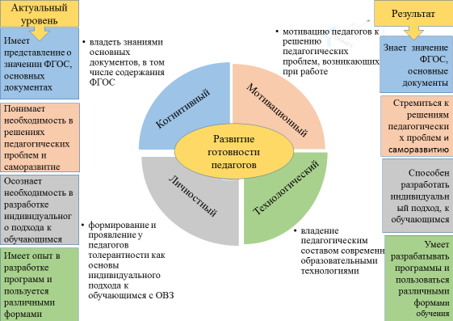
Формирующий этап эксперимента
Модель развития готовности педагогов к реализации требований ФГОС в общеобразовательном учреждении для обучающихся с нарушение слуха

Slide 10
Формирующий этап эксперимента
Мероприятия по развитию компонентов готовности
Когнитивный
Мотивационный
Личностный
Технологический
Владение новыми знаниями
Стремление к саморазвитию
Способность найти индивидуальный подход к обучающимся
Умение применять новые технологии и методы
Распространение опыта
Стремление к взаимодействию с другими людьми
Умение применять коррекционные упражнения по данной тематике
Владение новой информацией о других людях
Способность принимать и тактильно ощущать других людей
Тренинговые занятия направленные на развитие толерантности
Стремление к повышению квалификации, получению вспомогательных профессии для работы с детьми с ОВЗ
Умение контролировать свою трудовую деятельность, опираясь на технологию целеполагания
Владение знаниями о своих целях и задачах в профессиональной деятельности
Способность выявить проблемы и принять решение для улучшения профессиональной деятельности
Целеполагание профессиональной деятельности
Владение новой информацией о применяемых технологиях, методах и формах обучения
Стремление к креативным занятиям, которые могут применятся с ребенком, имеющим различные нарушения в развитии
Способность показать себя, развить личностные качества
Открытые уроки с различными технологиями обучения для детей с ОВЗ
Умение показать свои, интересные занятия, применяемые для данной категории детей

Slide 11
Формирующий этап эксперимента
Мероприятия по развитию компонентов готовности
Когнитивный
Мотивационный
Личностный
Технологический
Владение знаний о затруднениях в коллективе, работающем с детьми с ОВЗ
Стремление к преодолению решений проблем, возникающих при работе с обучающимися с ОВЗ
Способность выразить свое мнение о затруднениях в профессиональной деятельности
Умение разработать план, применяемый для решения педагогических затруднений
Круглый стол «Педагогические затруднения и пути их решения»
Владение новой информации об инклюзивной среде и инклюзивном обучении в целом
Стремление улучшить свою профессиональную деятельность и в целом, среду организации
Способность анализировать свою профессиональную деятельность в сравнении с увиденным
Освоение новых методик, приемов, способов организации и осуществления деятельности
Посещение аналогичных организаций
Проведение собраний, чтение докладов
Владение знаниями о значении ФГОС и основных документах
Умение разрабатывать программы, опираясь на знания по ФГОС и основные документы
Стремление к пополнению знаний о ФГОС
Способность применять знания о ФГОС в работе
Владение новой информации о себе и своем внутреннем дискомфорте
Стремление преодолеть психологические барьеры
Способность контролировать свое психологическое состояние, для преодоления эмоционального выгорания
Умение применять психологические упражнения для преодоления внутреннего дискомфорта
Индивидуальные консультации и занятия с педагогами, которые имеют психологические барьеры или эмоциональное выгорание

Slide 12
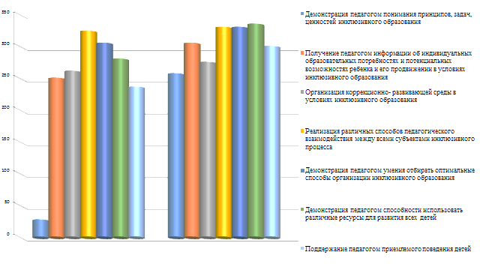
Результаты исследования
Результаты оценки работы педагога по методике Л.М. Митиной

Slide 13
Результаты исследования
Динамике показателей по основным компонентам в сравнении
констатирующего и контрольного исследования
Показатели | Констатирующее исследование | Контрольное исследование | Динамика
Когнитивный компонент
Высокий уровень | 4 (18%) | 12 (55%) | ↑ 8 (37%)
Средний уровень | 15 (68%) | 8 (36%) | ↓ 7 (32%)
Низкий уровень | 3 (14%) | 2 (9%) | ↓ 1 (5%)
Мотивационный компонент
Высокий уровень | 3 (14%) | 11 (50%) | ↑ 8 (36%)
Средний уровень | 13 (59%) | 8 (36%) | ↓ 5 (23%)
Низкий уровень | 6 (27%) | 3 (14%) | ↓ 3 (13%)
Личностный компонент
Высокий уровень | 17 (77%) | 18 (82%) | ↑ 1 (5%)
Средний уровень | 5 (23%) | 4 (18%) | ↓ 1 (5%)
Низкий уровень | 0(0%) | 0 (0%) | =
Технологический компонент
Высокий уровень | 10 (45%) | 13 (59%) | ↑ 3 (14%)
Средний уровень | 11 (50%) | 9 (41%) | ↓ 2 (9%)
Низкий уровень | 1 (5%) | 0 (0%) | ↓ 1 (5%)

Slide 14
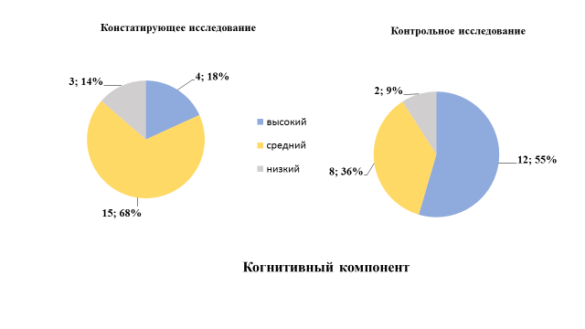
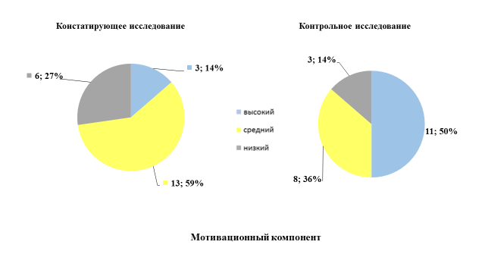
Результаты исследования
Сформированность когнитивного компонента
Сформированность мотивационного компонента

Slide 15
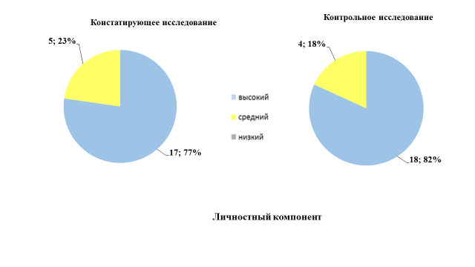
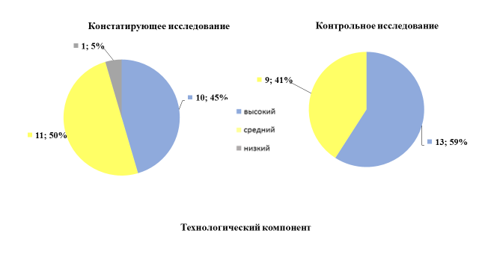
Результаты исследования
Сформированность личностного компонента
Сформированность технологического компонента

Slide 16
Список опубликованных статей
1. Падалка, Д.С., Модель подготовки педагогов для работы с детьми с нарушением слуха // Сборник научных работ студентов института психологии и педагогики ТюмГУ [Электронный ресурс] / Под ред. Т.В. Семеновских. Тюмень: Изд-во ТюмГУ, 2017. – 581 с. – С.410–414.
2. Падалка, Д.С. Мониторинг готовности педагогов к реализации требований ФГОС в условиях специализированного образовательного учреждения // Всероссийский журнал «Педагогический опыт» [Электронный ресурс] / URL: https://www.pedopyt.ru/categories/10/articles/1369 (дата обращения 27.11.2018).
3. Падалка, Д.С. Мониторинг готовности педагогов к реализации требований ФГОС в условиях специализированного образовательного учреждения // Новые идеи – новый мир: сборник научных работ молодых ученых [Электронный ресурс] / Министерство образования и науки Российской Федерации, Тюменский государственный университет, Институт психологии и педагогики; под ред. С.А. Быкова, Л.В. Фединой, А.В. Никаноровой, К.А. Слепневой. – Тюмень: Издательство Тюменского государственного университета, 2018. – 470 с. – С. 464–468.
4. Быков, С.А., Падалка, Д.С. Готовность педагогов к реализации требований ФГОС в общеобразовательном учреждении для обучающихся с ограниченными возможностями здоровья [Текст] // Стратегии и практики развития инклюзивной культуры в пространстве региона: Материалы форума с международным участием (принято к публикации).

Slide 17
ОРГАНИЗАЦИОННЫЕ УСЛОВИЯ РАЗВИТИЯ ГОТОВНОСТИ ПЕДАГОГОВ К РЕАЛИЗАЦИИ ТРЕБОВАНИЙ ФГОС В ОБЩЕОБРАЗОВАТЕЛЬНОМ УЧРЕЖДЕНИИ ДЛЯ ОБУЧАЮЩИХСЯ С ОГРАНИЧЕННЫМИ ВОЗМОЖНОСТЯМИ ЗДОРОВЬЯ
Автор: Студент 3 курса
Группа: 29ПОм160-з/2
Падалка Дарья Сергеевна
Научный руководитель:
канд. пед. наук, доцент
Быков Сергей Александрович
Рецензент:
доцент кафедры психологии и педагогики детства ТюмГУ, канд.психол.наук, доцент
Кухтеринат Галина Владимировна

